Slide 1
TEMA 4
Cálculo de probabilidades y análisis combinatorio
Punto 1
Estadística
Punto 2
Punto 3
Punto 4
INGENIERÍA MULTIMEDIA
Violeta Migallón

Slide 2
TEMA 4
Cálculo de probabilidades y análisis combinatorio
  Introducción
  Concepto de probabilidad
  Análisis combinatorio y probabilidad
  Actividades
Punto 1
Punto 2
Punto 3
Punto 4
REALIZACIÓN DE EJERCICIOS

Slide 3
TEMA 4
Introducción
Experimentos deterministas: Son los experimentos de los que podemos predecir el resultado antes de que se realicen.
  Ejemplo: Si dejamos caer una piedra desde una ventana sabemos, sin lugar a dudas, que la piedra bajará. Si la arrojamos hacia arriba, sabemos que subirá durante un determinado intervalo de tiempo; pero después bajará.
Experimentos aleatorios: Son aquellos en los que no se puede predecir el resultado, ya que éste depende del azar.
Ejemplo: Si lanzamos una moneda no sabemos de antemano si saldrá cara o cruz. Si lanzamos un dado tampoco podemos determinar el resultado que vamos a obtener.
Punto 1

Slide 4
TEMA 4
Introducción
Teoría de probabilidades: Se ocupa de asignar un cierto número a cada posible resultado que pueda ocurrir en un experimento aleatorio, con el fin de cuantificar dichos resultados y saber si un suceso es más probable que otro.
Punto 1
ALGUNAS DEFINICIONES Y EJEMPLOS

Slide 5
TEMA 4
Introducción
Espacio muestral: Es el conjunto de todos los posibles resultados de un experimento aleatorio, lo representaremos por Ω.
  Ejemplos:
  Lanzamiento de una moneda:
  Ω={C,X}
  Lanzamiento de un dado:
  Ω={1, 2, 3, 4, 5, 6}
Punto 1

Slide 6
TEMA 4
Introducción
Suceso aleatorio: Cualquier subconjunto del espacio muestral.
  Ejemplo: Lanzamiento de un dado.
  Ω={1, 2, 3, 4, 5, 6}
  A={2, 4, 6} (suceso A: salir par al lanzar un dado)
Suceso elemental: Cada uno de los elementos que forman parte del espacio muestral.
  Ejemplo: Lanzamiento de un dado.
  Ω={1, 2, 3, 4, 5, 6}
  A={5} (suceso A: salir un 5 al lanzar un dado)
Punto 1

Slide 7
TEMA 4
Introducción
Suceso seguro: está formado por todos los posibles resultados (es decir, por el espacio muestral).
  Ejemplo: Lanzamiento de un dado.
  Ω={1, 2, 3, 4, 5, 6}
  A={1, 2, 3, 4, 5, 6} (suceso A: salir un número menor que 7 al lanzar un dado)
Suceso imposible: No tiene ningún elemento.
  Ejemplo: Lanzamiento de un dado.
  Ω={1, 2, 3, 4, 5, 6}
  A=ɸ (suceso A: salir un 7 al lanzar un dado)
Punto 1

Slide 8
TEMA 4
Introducción
Sucesos compatibles: Dos sucesos, A y B, son compatibles cuando tienen algún suceso elemental común.
  Ejemplo: Lanzamiento de un dado.
  Ω={1, 2, 3, 4, 5, 6}
  A={ 2, 4, 6} (suceso A: salir par)
  B={3, 6} (suceso B: salir número múltiplo de 3)
  A∩B={6}
Punto 1

Slide 9
TEMA 4
Introducción
Sucesos incompatibles: Dos sucesos, A y B, son incompatibles cuando no tienen ningún elemento en común.
  Ejemplo: Lanzamiento de un dado.
  Ω={1, 2, 3, 4, 5, 6}
  A={ 2, 4, 6} (suceso A: salir par)
  B={5} (suceso B: salir múltiplo de 5)
  A∩B =ɸ
Punto 1

Slide 10
TEMA 4
Introducción
Suceso complementario (o contrario): El suceso complementario de un suceso A es otro suceso que se realiza cuando no se realiza A. Se denota por Ā.
  Ejemplo: Lanzamiento de un dado.
  Ω={1, 2, 3, 4, 5, 6}
  A={ 2, 4, 6} (suceso A: salir par)
  Ā ={1, 3, 5} (suceso B: salir impar)
  A∩Ā =ɸ AUĀ=Ω
Punto 1

Slide 11
TEMA 4
Concepto de probabilidad
Definición de probabilidad: La probabilidad de un suceso A es el cociente entre el número de casos favorables al suceso A y el número de casos posibles (siempre que todos los casos sean igualmente equiprobables)
REGLA DE LAPLACE:
P(A)=número de casos favorables a A/número de casos posibles
  Ejemplo: Lanzamiento de un dado.
  Ω={1, 2, 3, 4, 5, 6}
  A={ 2, 4, 6} (suceso A: salir par)
  P(salga un número par al lanzar un dado)=3/6
Punto 1
Punto 2
¿SIGNIFICADO INTUITIVO? VÉASE COMIC

Slide 12
TEMA 4
Concepto de probabilidad
Ejemplos de cálculo de probabilidades:
  Halla la probabilidad de que al lanzar dos monedas al aire salgan dos caras.
  Casos posibles: {CC, CX, XC, XX}
  Casos favorables: {CC}
  P(salgan dos caras)=1/4
  En una baraja de 40 cartas, halla la probabilidad de que al extraer una carta salga un as.
  Número de casos posibles: 40
  Número de casos favorables de ases: 4
  P(salga un as)=4/40=1/10=0.1
Punto 1
Punto 2

Slide 13
TEMA 4
Concepto de probabilidad
Ejemplos de cálculo de probabilidades:
  En una baraja de 40 cartas, halla la probabilidad de que al extraer una carta salga una copa.
  Número de casos posibles: 40
  Número de casos favorables de copas: 10
  P(salga una copa)=10/40=1/4=0.25
Punto 1
Punto 2

Slide 14
TEMA 4
Concepto de probabilidad
Axiomas de la probabilidad: Función real definida sobre los sucesos del espacio muestral cumpliendo:
  0≤P(A)≤ 1
  P(Ω)=1
  Si A y B son incompatibles P(AUB)=P(A)+ P(B)
Punto 1
Punto 2
FORMULACIÓN AXIOMÁTICA

Slide 15
TEMA 4
Concepto de probabilidad
Propiedades de la probabilidad:
  P(A)=1-P(Ā)
  P(ɸ)=0
  P(AUB)=P(A)+ P(B)-P(A∩B)
  Ejemplo: Lanzamiento de un dado. Ω={1, 2, 3, 4, 5, 6}
  P(salga un número mayor que 1 al lanzar un dado)=1-P(salga un 1 al lanzar el dado)=1-1/6=5/6
    A=salga número mayor que 1→A={2, 3, 4, 5, 6}
    Ā=salga un 1→ Ā={1}
  P(salga par o múltiplo de 3)= p(AUB)=3/6+2/6-1/6=4/6
    A=salga par→A={2,4,6}
    B=salga múltiplo de 3→B={3,6};
    P(A)=3/6 P(B)=2/6 P(A∩B)=1/6
Punto 1
Punto 2

Slide 16
TEMA 4
Concepto de probabilidad
Propiedades de la probabilidad:
  Si A está contenido en B entonces P(A)≤P(B)
  P(A-B)=P(A)-P(A∩B)
  Si B está contenido en A entonces P(A-B)=P(A)-P(B)
  Ejemplo: Lanzamiento de un dado. Ω={1, 2, 3, 4, 5, 6}
    A=salga número mayor que 1→A={2, 3, 4, 5, 6}
    B=salga múltiplo de 3→B={3,6}
    P(A-B)=P(A)-P(B)=5/6-2/6=3/6 (en este caso B está contenido en A)
Punto 1
Punto 2

Slide 17
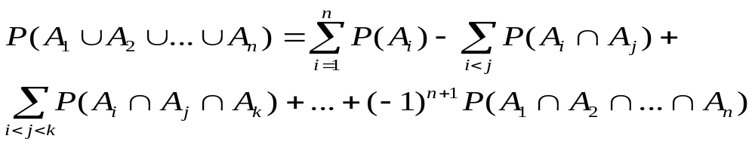
TEMA 4
Concepto de probabilidad
Propiedades de la probabilidad:
  Sean A₁, A₂,…, A_{n} n sucesos cualesquiera, entonces
  Si A, B y C son tres sucesos cualesquiera, entonces
  P(A U B U C) = P(A) + P(B) + P(C) - P(A ∩ B) - P(A ∩ C) - P(B ∩ C)+ P(A ∩ B ∩ C)
  Sean A₁, A₂,…, A_{n} n sucesos incompatibles dos a dos, entonces
    P(A₁ U A₂ U …U A_{n}) = P(A₁) + P(A₂) +…+ P(A_{n})
Punto 1
Punto 2

Slide 18
TEMA 4
Concepto de probabilidad
Probabilidad condicionada: Sean A y B dos sucesos tales que P(A)>0. Denotamos por P(B|A) a la probabilidad de B dado que A ha ocurrido.
  Puesto que se sabe que A ha ocurrido éste se convierte en el nuevo espacio muestral:
    P(B|A)=P(A∩B)/P(A)
    O análogamente P(A∩B)=P(B|A)P(A)
Punto 1
Punto 2

Slide 19
TEMA 4
Concepto de probabilidad
Ejemplo de probabilidad condicionada:
  Halla la probabilidad de que al lanzar un dado salga un 4 sabiendo que el número que ha salido es par.
    Hay que calcular P(B|A)
    B={salga 4 al lanzar el dado}={4}
    A={salga un número par}={2, 4, 6}
    P(B|A)=P(A∩B)/P(A)
    P(A∩B)=P({4})=1/6
    P(A)=3/6
    P(B|A)=1/3
Punto 1
Punto 2

Slide 20
TEMA 4
Concepto de probabilidad
Sucesos independientes: Dos sucesos son independientes cuando la probabilidad de que suceda uno de ellos no se ve afectada por la ocurrencia o no del otro.
  Por definición A y B son independientes si P(B|A)=P(B) y P(A|B)=P(A)
  A y B son independientes si y sólo si P(A∩B)=P(A)P(B)
Punto 1
Punto 2

Slide 21
TEMA 4
Concepto de probabilidad
Ejemplo:
  Un dado se lanza dos veces. Calcula la probabilidad de obtener 4, 5 o 6 en el primer lanzamiento y 1, 2, 3 o 4 en el segundo.
    A=salir 4, 5, 6 en primer lanzamiento
    B=salir 1, 2, 3 o 4 en el segundo lanzamiento
    P(A∩B)=P(B|A)P(A)=P(B)P(A)=(4/6)(3/6)=12/36=1/3
Punto 1
Punto 2

Slide 22
TEMA 4
Concepto de probabilidad
Ejemplo: En una ciudad se publican 3 revistas sobre tecnología y videojuegos A, B y C. Mediante una encuesta se estima que el 30% lee la revista A el 20% la revista B, el 15% lee la C, el 10% lee A y B, el 6% lee A y C, el 5% lee B y C, y el 3% lee las tres revistas.
  a) ¿Qué porcentaje lee al menos dos revistas?
  b) ¿Qué porcentaje lee solo una revista?
  c) ¿Qué porcentaje no lee ninguna revista?
  d) ¿Qué porcentaje lee A pero no B?
Punto 1
Punto 2

Slide 23
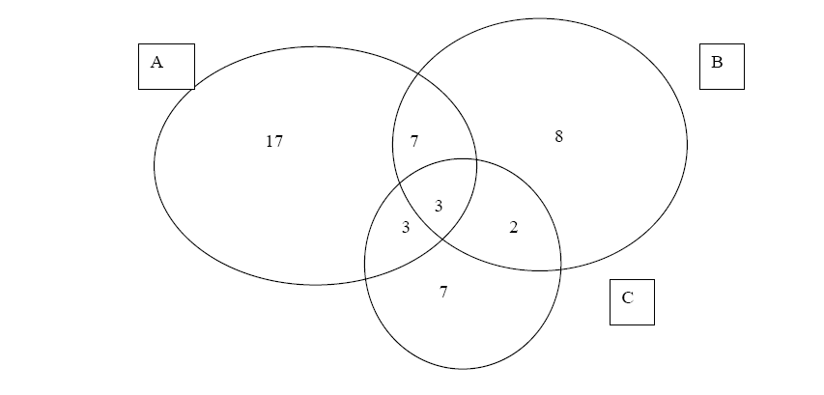
TEMA 4
Concepto de probabilidad
Ejemplo: En una ciudad se publican 3 revistas sobre tecnología y videojuegos A, B y C. Mediante una encuesta se estima que el 30% lee la revista A el 20% la revista B, el 15% lee la C, el 10% lee A y B, el 6% lee A y C, el 5% lee B y C, y el 3% lee las tres revistas.
  P(A)=0.30
  P(B)=0.20
  P(C)=0.15
  P(A∩B)=0.10
  P(A∩C)=0.06
  P(B∩C)=0.05
  P(A∩B∩C)=0.03
Punto 1
Punto 2

Slide 24
TEMA 4
Concepto de probabilidad
Ejemplo:
  a) ¿Qué porcentaje lee al menos dos revistas? 15%
  b) ¿Qué porcentaje lee solo una revista? 32%
  c) ¿Qué porcentaje no lee ninguna revista? 53%
  d) ¿Qué porcentaje lee A pero no B? 20%
  P(A)=0.30
  P(B)=0.20
  P(C)=0.15
  P(A∩B)=0.10
  P(A∩C)=0.06
  P(B∩C)=0.05
  P(A∩B∩C)=0.03
Punto 1
Punto 2

Slide 25
TEMA 4
Concepto de probabilidad
Teorema de la probabilidad total:
Sean A₁, A₂, ,... , A_{n}, sucesos incompatibles dos a dos y cuya unión es el espacio muestral. Sea B otro suceso. Entonces:
P(B) = P(B|A₁) P(A₁) + P(B|A₂)P(A₂) + ... + P(B|A_{n})P(A_{n})
Ejemplo: Se dispone de tres cajas con bombillas. La primera contiene 10 bombillas, de las cuales hay cuatro fundidas; en la segunda hay seis bombillas, estando una de ellas fundida, y la tercera caja hay tres bombillas fundidas de un total de ocho. ¿Cuál es la probabilidad de que al tomar una bombilla al azar de una cualquiera de las cajas, esté fundida?
P(fundida)=(4/10)(1/3)+(1/6)(1/3)+ (3/8)(1/3)=113/360
Punto 1
Punto 2

Slide 26
TEMA 4
Concepto de probabilidad
Ejemplo: Se dispone de tres cajas con bombillas. La primera contiene 10 bombillas, de las cuales hay cuatro fundidas; en la segunda hay seis bombillas, estando una de ellas fundida, y la tercera caja hay tres bombillas fundidas de un total de ocho. ¿Cuál es la probabilidad de que al tomar una bombilla al azar de una cualquiera de las cajas, esté fundida?
A₁={elegir caja 1}, A₂={elegir caja 2}, A₃ = {elegir caja 3}
B={bombilla fundida}
P(A₁) = P(A₂) = P(A₃) = 1/3
P(B|A₁) = 4/10, P(B|A₂) = 1/6, P(B|A₃) = 3/8
Aplicando el teorema de la probabilidad total obtenemos
P(bombilla fundida)=P(B)=
P(B|A₁)P(A₁)+P(B|A₂)P(A₂)+P(B|A₃)P(A₃)=
(4/10)(1/3)+(1/6)(1/3)+ (3/8)(1/3)=113/360
Punto 1
Punto 2

Slide 27
TEMA 4
Concepto de probabilidad
Teorema de Bayes:
Sean A₁, A₂, ,... , A_{n}, sucesos incompatibles dos a dos y cuya unión es el espacio muestral. Sea B otro suceso. Entonces:
P(A_{k}|B) =P(B|A_{k})P(A_{k})/ (P(B|A₁) P(A₁) + P(B|A₂)P(A₂) + ... + P(B|A_{n})P(A_{n}))
Ejemplo: El 20% de los empleados de una empresa son ingenieros y otro 20% son economistas. El 75% de los ingenieros ocupan un puesto directivo y el 50% de los economistas también, mientras que los no ingenieros y los no economistas solamente el 20% ocupa un puesto directivo. ¿Cuál es la probabilidad de que un empleado directivo elegido al azar sea ingeniero?
P(ingeniero|directivo)=
0.75·0.20 /((0.75·0.20)+(0.50·0.20)+(0.20·0.60))=0.405
Punto 1
Punto 2

Slide 28
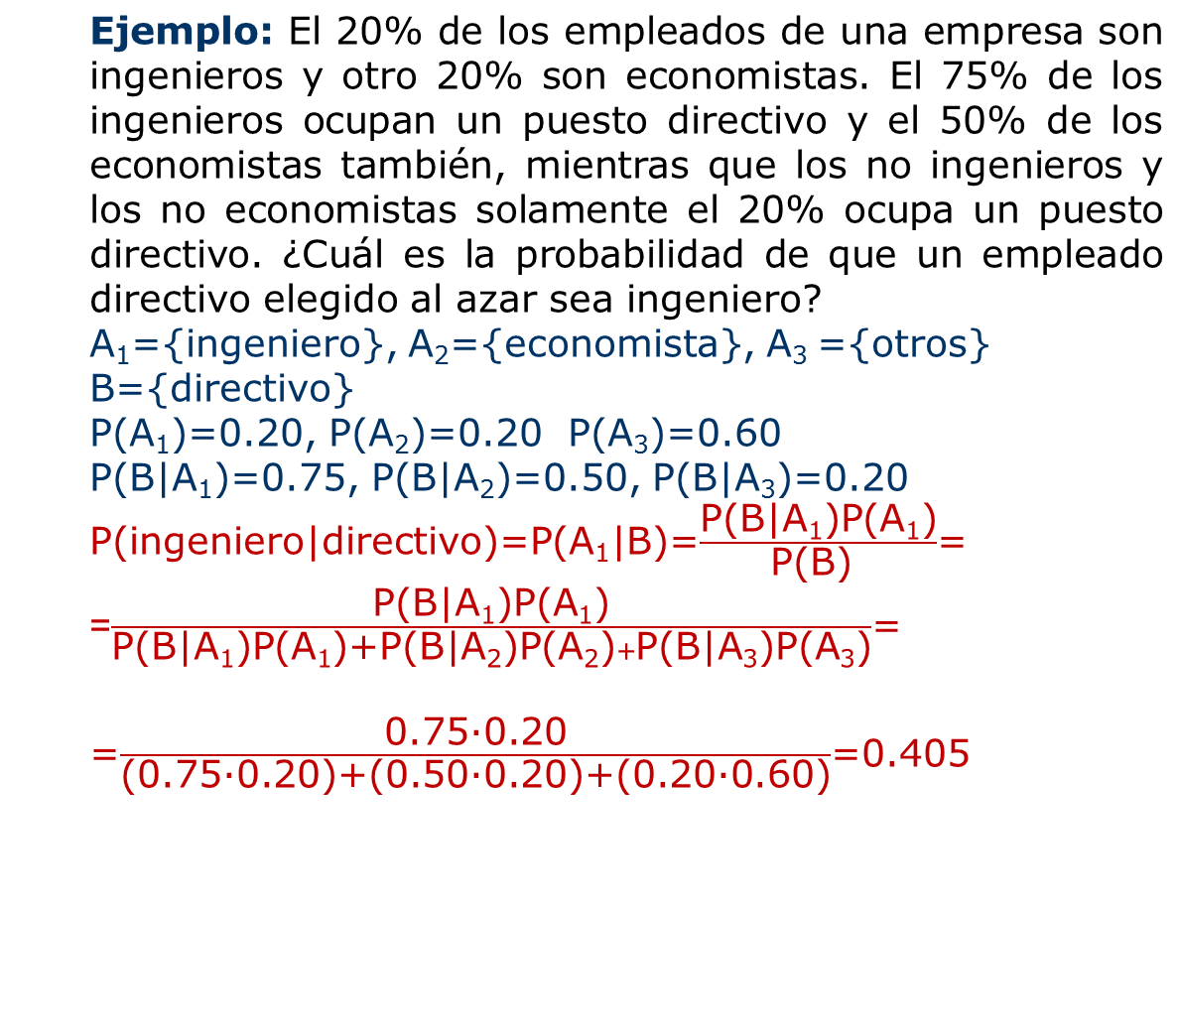
TEMA 4
Concepto de probabilidad
Punto 1
Punto 2

Slide 29
TEMA 4
Concepto de probabilidad
Ejercicio: Dos compañías producen software informático. La primera proporciona el 70% y la segunda el 30% de la producción total. Se sabe que el 83% del software suministrado por la primera compañía se ajusta a las normas establecidas, mientras que sólo el 63% del suministrado por la segunda se ajusta a las normas. Calcular la probabilidad de que un determinado software haya sido suministrado por la primera compañía, si se sabe que se ajusta a las normas.
A₁={software suministrado por la primera compañía}
A₂={software suministrado por la segunda compañía}
B = {software que se ajusta a las normas}
P(A₁) = 0.7
  P(A₂) = 0.3
  P(B|A₁) = 0.83
  P(B|A₂) = 0.63
Punto 1
Punto 2
¿P(A₁|B)?

Slide 30
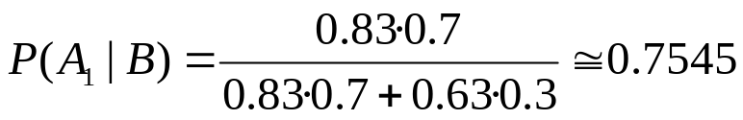
TEMA 4
Concepto de probabilidad
Ejercicio: Dos compañías producen software informático. La primera proporciona el 70% y la segunda el 30% de la producción total. Se sabe que el 83% del software suministrado por la primera compañía se ajusta a las normas establecidas, mientras que sólo el 63% del suministrado por la segunda se ajusta a las normas. Calcular la probabilidad de que un determinado software haya sido suministrado por la primera compañía, si se sabe que se ajusta a las normas.
P(A₁) = 0.7
  P(A₂) = 0.3
  P(B|A₁) = 0.83
  P(B|A₂) = 0.63
Punto 1
Punto 2

Slide 31
TEMA 4
Análisis combinatorio y probabilidad
La combinatoria puede ser muy útil para calcular el número de sucesos posibles y favorables, al aplicar la regla de Laplace. Especialmente si hay un gran número de sucesos.
Punto 1
Punto 2
Punto 3
VEAMOS PREVIAMENTE ALGUNOS CONCEPTOS

Slide 32
TEMA 4
Análisis combinatorio y probabilidad
Factorial de un número natural n:
  n!=n·(n-1)·(n-2)·…·1
  0!=1
  Ejemplos:
  5!=5·4·3·2·1=120
  3!=3·2·1=6
Punto 1
Punto 2
Punto 3

Slide 33
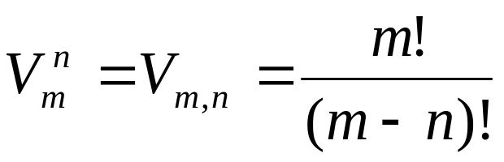
TEMA 4
Análisis combinatorio y probabilidad
Variaciones sin repetición:
Sean m, n dos números naturales tales que (m ≥ n). Sea un conjunto formado por m elementos distintos. Llamaremos variación sin repetición (o simplemente variación) de esos m elementos tomados de n en n, a todo grupo ordenado formado por n elementos distintos de los m, de tal manera que dos variaciones o grupos se consideran distintas si:
  Difieren en alguno de sus elementos
  O bien teniendo los mismos elementos difieren en el orden de colocación
  El número total de variaciones de m elementos tomados de n en n es:
Punto 1
Punto 1
Punto 2
Punto 3

Slide 34
TEMA 4
Análisis combinatorio y probabilidad
Ejemplos variaciones sin repetición:
  ¿Cuántos números de tres dígitos diferentes se puede formar con los dígitos: 1, 2, 3, 4 y 5 ?
  V5,3=5!/(5-3)!=5·4·3=60
  ¿Cuántos números impares de cuatro dígitos distintos se pueden formar con los dígitos 1, 2, 4, 6, 8 y 9?
  Para que esto ocurra el último dígito tiene que ser un 1 o un 9 por tanto:
  2·V5,3=2·(5!/(5-3)!)=2·5·4·3=120
Punto 1
Punto 2
Punto 3

Slide 35
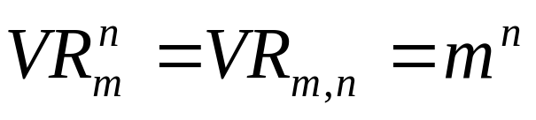
TEMA 4
Análisis combinatorio y probabilidad
Variaciones con repetición:
Sea un conjunto formado por m elementos distintos. Llamaremos variación con repetición de esos m elementos tomados de n en n a todo grupo ordenado formado por n elementos no necesariamente distintos, tomados de los m.
  Consideraremos distintas dos variaciones si difieren en algún elemento, o si teniendo los mismos estos difieren en el orden de colocación.
  Al poder repetir elementos puede ocurrir que n>m
  El número total de variaciones con repetición de m elementos tomados de n en n es:
Punto 1
Punto 1
Punto 2
Punto 3

Slide 36
TEMA 4
Análisis combinatorio y probabilidad
Ejemplos variaciones con repetición:
  Calcula el número de formas distintas de rellenar al azar una quiniela de 14 resultados
  VR3,14=3¹⁴
  Obtén el número de cadenas distintas de 10 bits
  VR2,10=2¹⁰
  Obtén el número de formas posibles de repartir 12 libros de autores diferentes entre 4 estanterías
  VR4,12=4¹²
  ¿Cuántos números de tres cifras existen en el sistema decimal?
  VR_{10,3} - VR_{10,2} = 1000 – 100 = 900 (¿otra forma?)→ 9·VR10,2=900
Punto 1
Punto 2
Punto 3

Slide 37
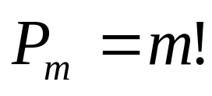
TEMA 4
Análisis combinatorio y probabilidad
Permutaciones sin repetición:
Sea un conjunto formado por m elementos distintos. Llamaremos permutación sin repetición (o simplemente permutación) de m elementos a cada uno de los distintos grupos de m elementos que se pueden formar, difiriendo un grupo de otro únicamente en el orden de colocación de sus elementos.
  El número total de permutaciones posibles de orden m se denota por P_{m}
  P_{m}=V_{m,m}
Punto 1
Punto 1
Punto 2
Punto 3

Slide 38
TEMA 4
Análisis combinatorio y probabilidad
Ejemplos permutaciones sin repetición:
  Número de formas posibles de terminar una carrera 8 corredores sin empates
  P₈=8!=40320
  Número de permutaciones que hay de todos los elementos del conjunto {a, b, c, d, e, f, g}
  P₇=7!=5040
  ¿Y si en el ejemplo anterior se desea contar sólo las permutaciones que acaban en b?
  P₆=6!=720
Punto 1
Punto 2
Punto 3

Slide 39
TEMA 4
Análisis combinatorio y probabilidad
Permutaciones con repetición:
Sea un grupo de m elementos, entre los cuales existen a1 elementos iguales de un cierto tipo, a2 elementos iguales de otro cierto tipo y así sucesivamente hasta ar elementos iguales de otro tipo. Las permutaciones de esos m elementos bajo esas condiciones se denominan permutaciones con repetición entre los que a1 son iguales, a2 son iguales, …, y así sucesivamente hasta ar iguales
  El número de permutaciones con repetición de m elementos se denota por PRm^{a1,a2,…,ar}
  PRm^{a1,a2,…,ar}=m!/a1!a2!...ar!, a1+a2+…+ar=m
Punto 1
Punto 1
Punto 2
Punto 3

Slide 40
TEMA 4
Análisis combinatorio y probabilidad
Ejemplos permutaciones con repetición:
  Número de permutaciones distintas que se pueden formar con la palabra MARGARITA
  PR9^{1,3,2,1,1,1}=9!/1!3!2!1!1!1!=30240
  ¿Número de cadena de 8 bits que se pueden formar utilizando 5 unos y 3 ceros
  PR8^{5,3}=8!/5!3!=56
Punto 1
Punto 2
Punto 3

Slide 41
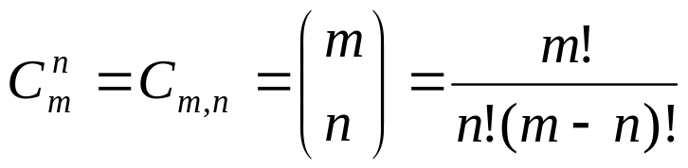
TEMA 4
Análisis combinatorio y probabilidad
Combinaciones sin repetición:
Consideremos dos números naturales n, m tales que m ≥ n. Sea un conjunto formado por m elementos distintos. Llamaremos combinación sin repetición (o simplemente combinación) de esos m elementos tomados de n en n, a todo grupo formado por n elementos tomados de los m. de manera que dos combinaciones o grupos se consideran distintos si difieren en alguno de sus elementos
  El número de combinaciones de m elementos tomados de n en n se denota por C_{m,n} o por C_{m}^{n}
Punto 1
Punto 1
Punto 2
Punto 3

Slide 42
TEMA 4
Análisis combinatorio y probabilidad
Ejemplos combinaciones sin repetición:
  ¿De cuántas formas posibles se puede seleccionar un grupo de 6 personas de un total de 15?
  C_{15,6}=15!/(6!(15-6)!)=5005
  Número de formas posibles de rellenar al azar una apuesta de lotería primitiva
  C_{49,6}=49!/(6!(49-6)!)=13983816
  En un departamento de 10 hombres y 15 mujeres se desea crear una comisión de 6 miembros de forma que sea paritaria. ¿Cuántas comisiones distintas se pueden crear?
  C_{10,3}·C_{15,3}=120·455=54600
Punto 1
Punto 2
Punto 3

Slide 43
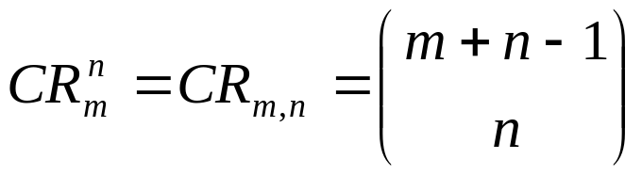
TEMA 4
Análisis combinatorio y probabilidad
Combinaciones con repetición:
Sea un conjunto formado por m elementos distintos. Llamaremos combinación con repetición de esos m elementos tomados de n en n, a todo grupo formado por n elementos distintos o repetidos tomados de los m, de manera que dos combinaciones o grupos se consideran iguales si están formados por los mismos elementos y repetidos el mismo número de veces
  El número de combinaciones con repetición de m elementos tomados de n en n se denota por CR_{m,n} o por CR_{m}^{n}
  CR_{m,n}=C_{m+n-1,n}
Punto 1
Punto 1
Punto 2
Punto 3

Slide 44
TEMA 4
Análisis combinatorio y probabilidad
Ejemplo combinaciones con repetición:
  En una tienda de caramelos tiene cuatro tipos diferentes de piruletas. Calcula el número de formas posibles de seleccionar 6 piruletas
  CR_{4,6}=C_{9,6}=84
Punto 1
Punto 2
Punto 3

Slide 45
TEMA 4
Análisis combinatorio y probabilidad
Calculo de probabilidades usando análisis combinatorio. Ejemplos
  La producción de ciertos componentes electrónicos de una empresa presenta en media un 2% de componentes defectuosos. Si de un lote de 200 componentes electrónicos se elige una muestra aleatoria de 5 componentes, calcula la probabilidad de que dos de los 5 componentes electrónicos sean defectuosos.
    Número de casos posibles: C_{200,5}
    Número de casos favorables: C_{4,2}·C_{196,3}
Punto 1
Punto 2
Punto 3
¿Solución?
0.0292417

Slide 46
TEMA 4
Análisis combinatorio y probabilidad
Calculo de probabilidades usando análisis combinatorio. Ejemplos
  Un estante tiene 7 libros distintos de Programación y 3 distintos de Estadística. Calcula la probabilidad de que los 3 libros de Estadística estén juntos
    Número de casos posibles: P₁₀=10!
    Número de casos favorables: P₈·P₃=8!3!
Punto 1
Punto 2
Punto 3
¿Solución?
1/15

Slide 47
TEMA 4
Análisis combinatorio y probabilidad
Calculo de probabilidades usando análisis combinatorio. Ejemplos
  Se extraen 5 cartas de una baraja de 52 cartas. Calcula la probabilidad de extraer 4 ases
    Número de casos posibles: C_{52,5}
    Número de casos favorables: C_{4,4}·C_{48,1}
Punto 1
Punto 2
Punto 3
¿Solución?
1/54145

Slide 48
TEMA 4
Análisis combinatorio y probabilidad
Calculo de probabilidades usando análisis combinatorio. Ejemplos
  Se extraen 5 cartas de una baraja de 52 cartas. Calcula la probabilidad de extraer 3 caballos y dos sotas
    Número de casos posibles: C_{52,5}
    Número de casos favorables: C_{4,3}·C_{4,2}
Punto 1
Punto 2
Punto 3
¿Solución?
1/108290

Slide 49
TEMA 4
Análisis combinatorio y probabilidad
Calculo de probabilidades usando análisis combinatorio. Ejemplos
  Calcula la probabilidad de que una cadena de 8 bits empiece en 1 o acabe en 0
    Sea A={cadenas de 8 bits que empiezan en 1}, Sea B={cadenas de 8 bits que acaban en 0},
    Número de cadenas de 8 bits: VR_{2,8}=2⁸
    P(AUB)=P(A)+P(B)-P(A∩B)=(2⁷+2⁷-2⁶)/2⁸
Punto 1
Punto 2
Punto 3
¿Solución?
3/4

Slide 50
TEMA 4
Análisis combinatorio y probabilidad
Calculo de probabilidades usando análisis combinatorio. Ejemplos
  Calcula la probabilidad de que una clave de 9 caracteres formada con letras del alfabeto (27 letras) tenga sus dos primeros caracteres iguales.
    Casos posibles:
      Número de claves de 9 caracteres: VR_{27,9}=27⁹
    Casos favorables:
    Número de claves de 9 caracteres con los dos primeros iguales: 27·VR_{27,7}=27·27⁷=27⁸
Punto 1
Punto 2
Punto 3
¿Solución?
1/27

Slide 51
TEMA 4
Actividades
Punto 1
Haced las actividades propuestas para este tema
Punto 2
Punto 3
Punto 4

